Slide 1
MOMENT SÍLY
Digitální učební materiál byl vytvořen v rámci projektu
Inovace a zkvalitnění výuky na Slovanském gymnáziu
CZ.1.07/1.5.00/34.1088

Slide 2
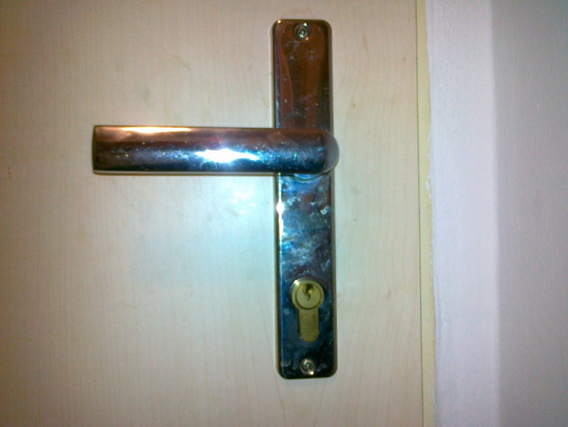
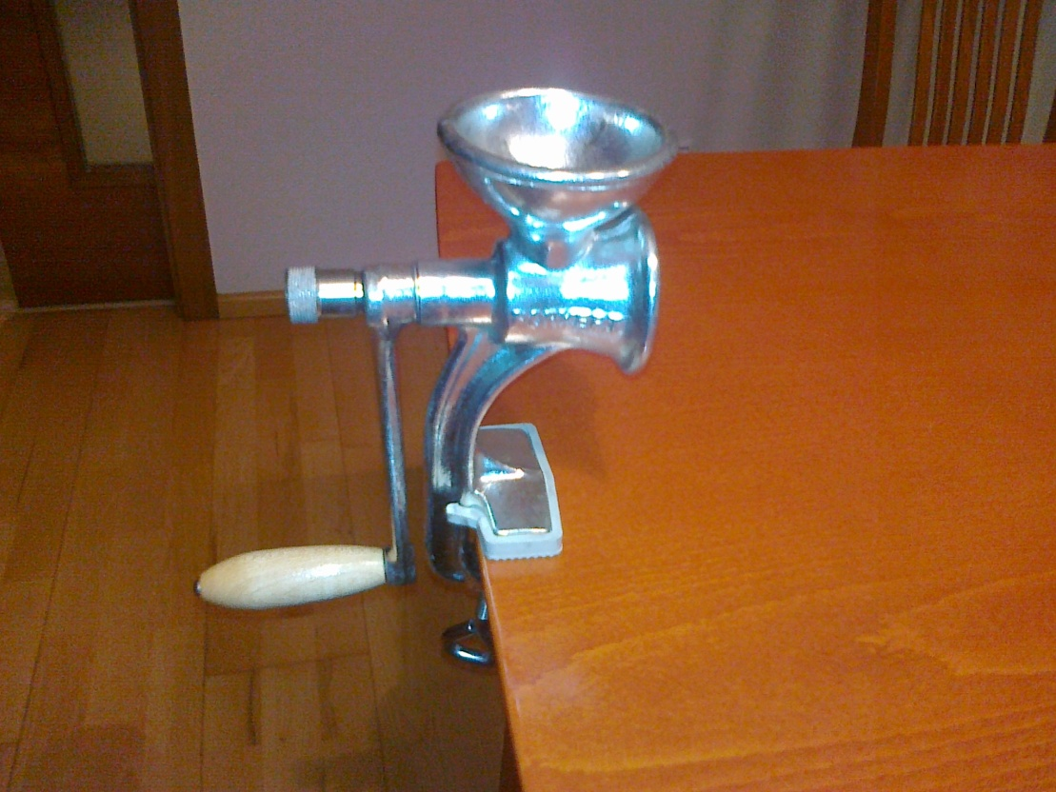
SÍLA MŮŽE MÍT NA TĚLESO OTÁČIVÝ ÚČINEK
OSA OTÁČENÍ
OSA OTÁČENÍ

Slide 3
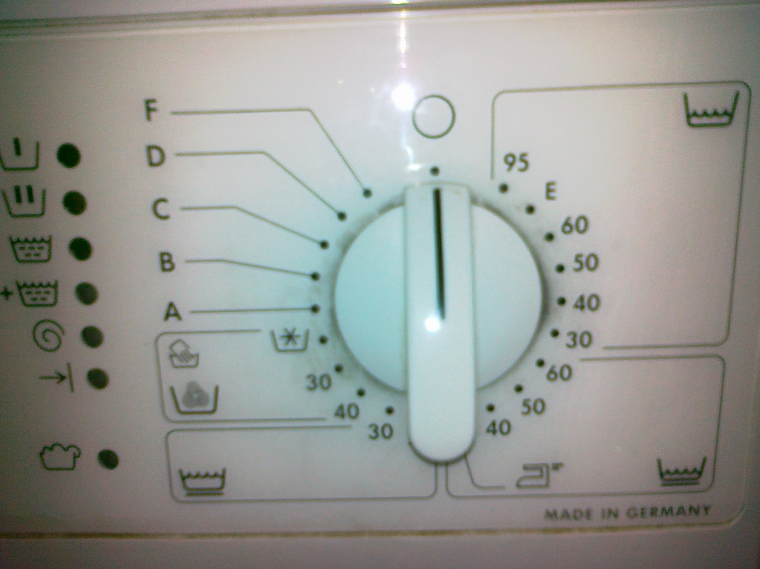
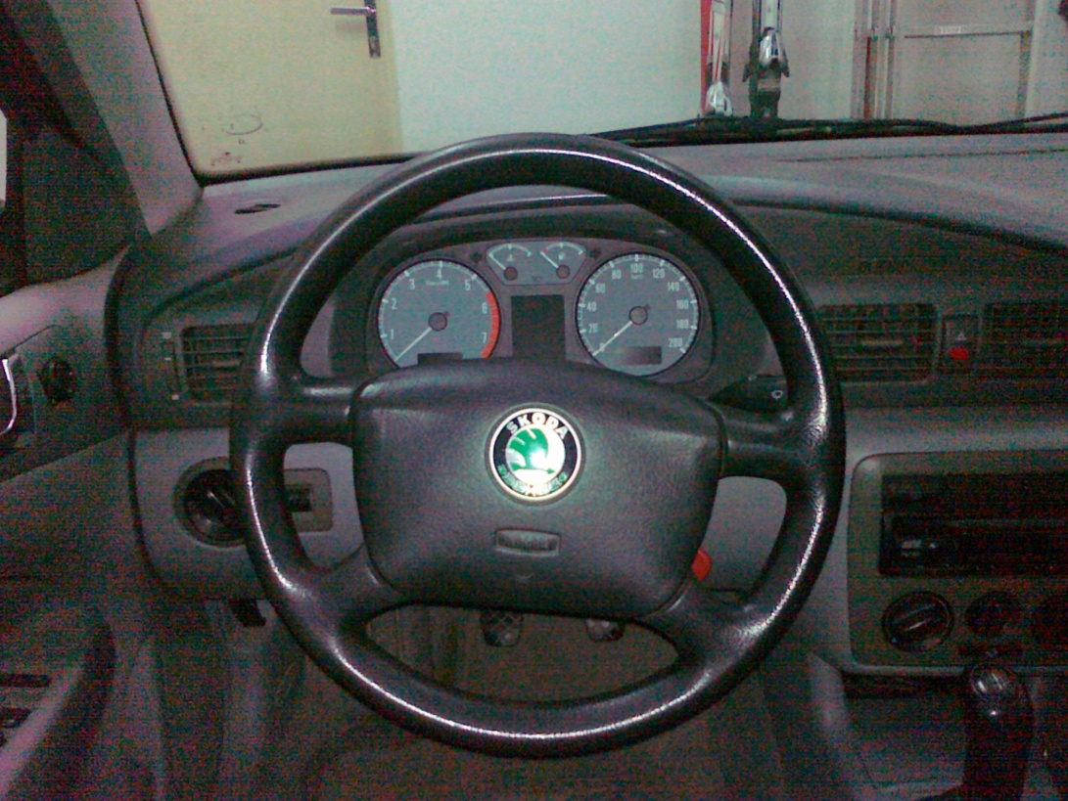
SÍLA MŮŽE MÍT NA TĚLESO OTÁČIVÝ ÚČINEK
OSA OTÁČENÍ
OSA OTÁČENÍ

Slide 4
KOMU SE SPÍŠE PODAŘÍ OTEVŘÍT DVEŘE? A PROČ?
A
Mouše, která se posadí na kliku do bodu A?
Kočce, která se packou zahákne v bodě A?

Slide 5
KDY KOČKA SNÁZE OTEVŘE DVEŘE? A PROČ?
A
B
Když se jí podaří zaháknou tlapkou v bodě A
nebo v bodě B?

Slide 6
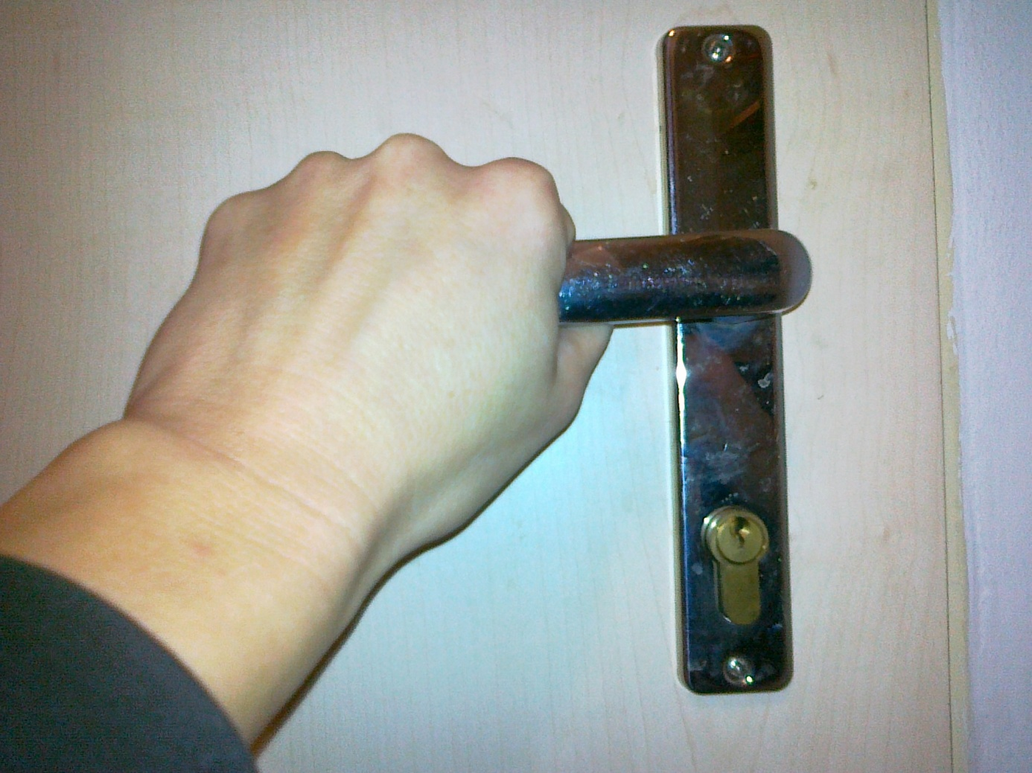
r
o
F
Otáčivý účinek lze zvýšit dvěma způsoby:
1. Zvětšit sílu,
2. Posunout sílu dále od osy otáčení.

Slide 7
Otáčivý účinek síly popisuje fyzikální veličina moment síly.
Moment síly značíme M. Počítáme ho ze vztahu
Rameno síly r je vzdálenost nositelky síly od osy otáčení.
Jednotkou momentu síly je newtonmetr N.m.
M = F . r F

Slide 8
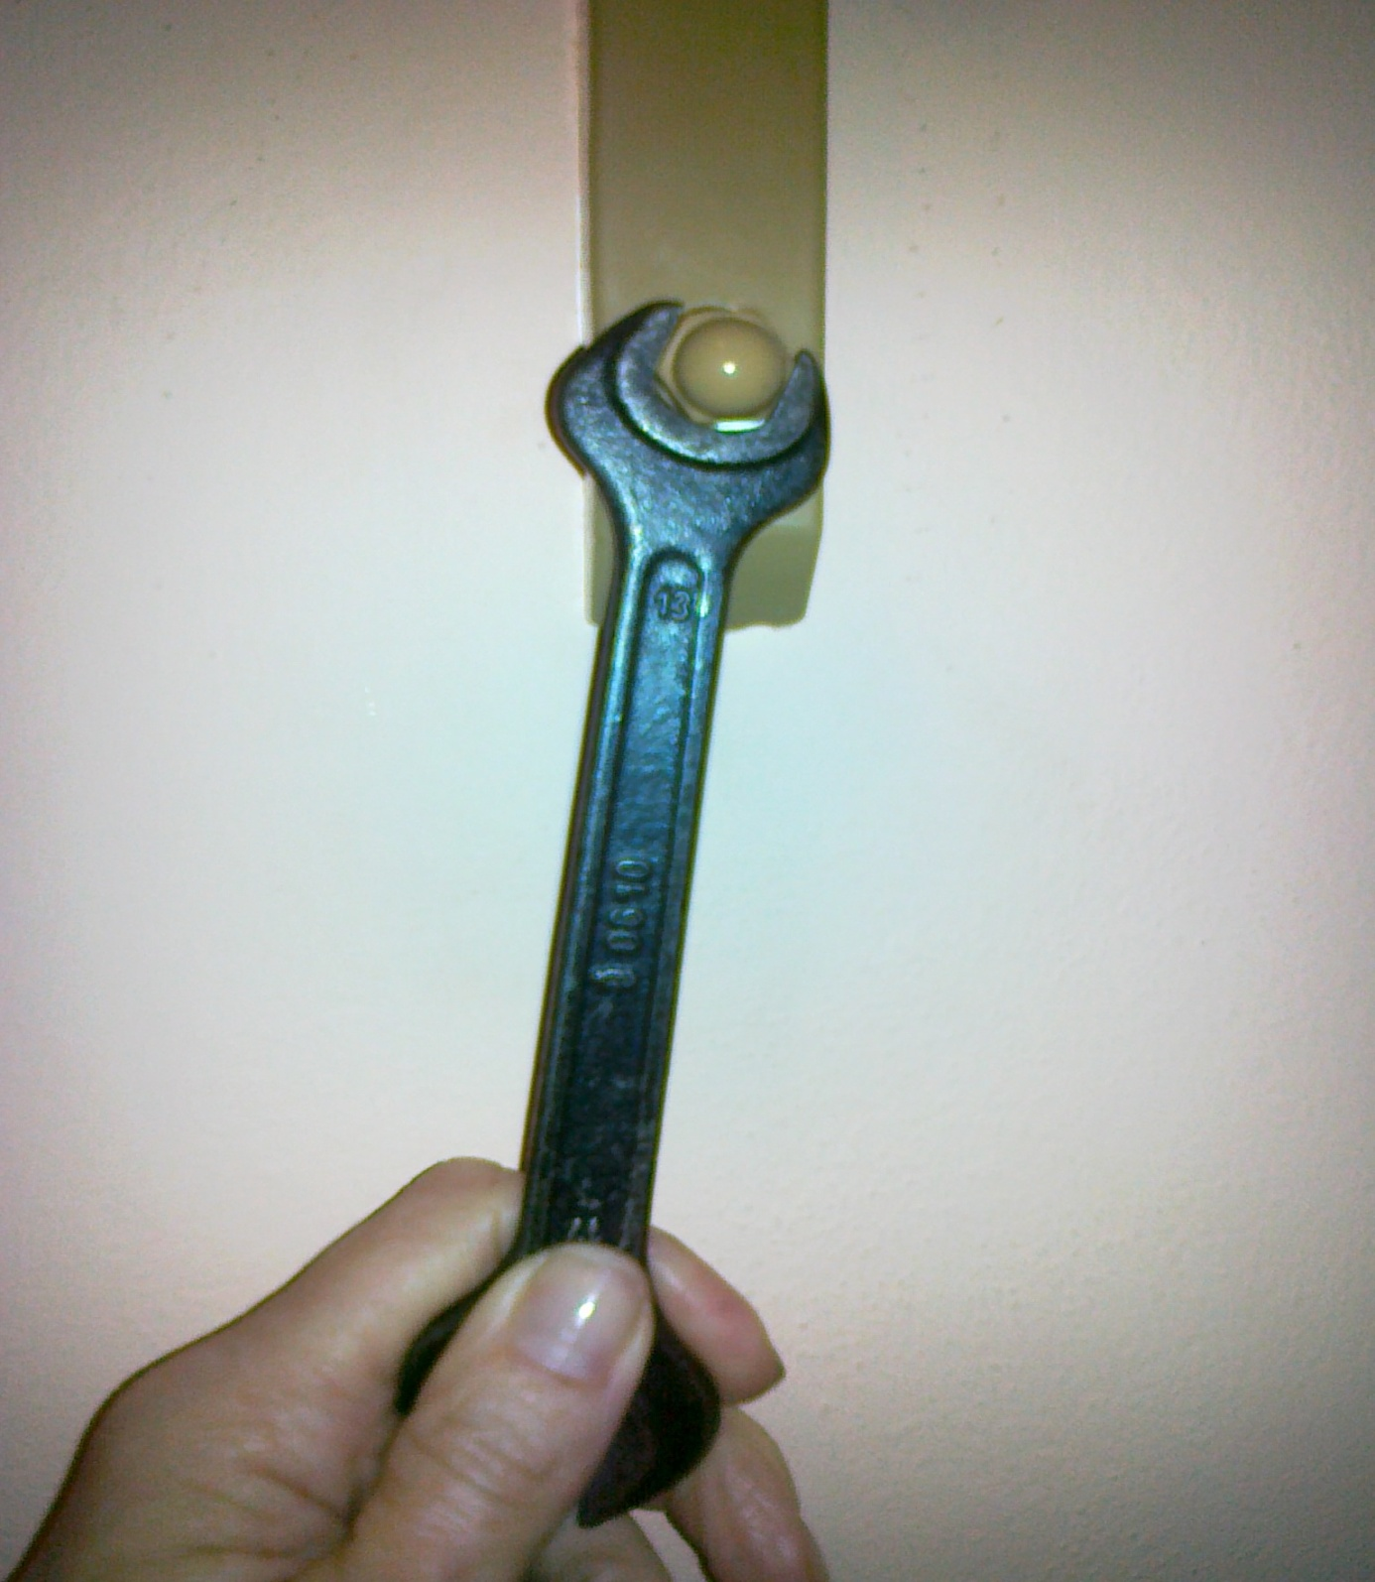
o
Osa otáčení
Rameno síly
Nositelka síly
r
Působiště síly
F
M = F . r

Slide 9
RAMENO SÍLY
o
r
r
F
F
F

Slide 10
Jakým momentem síly působíš na kliku, stlačuješ-li ji silou 25 N ve vzdálenosti 12 cm od osy otáčení?
F = 25 N
r = 12 cm = 0,12 m
M = ? N.m
M = F . r
M = 0,12 . 25
M = 3 N.m
Na kliku působím momentem síly 3 N.m.

